Slide 1
Chapter 08. 함수
Part 02. C 언어 기본 학습

Slide 2
함수의 정의와 선언
함수 인자
함수 호출
[실전예제] 재귀 호출을 이용한 배열 요소의 합 구하기

Slide 3
함수를 정의하는 형식과 구성 요소를 살펴본다.
실인자와 매개변수의 개념을 이해하고 차이점을 살펴본다.
값 전달 방식과 참조 전달 방식을 이해한다.
재귀 호출의 장점과 주의할 점을 살펴본다.
객체의 가시 범위와 생명 주기의 개념을 이해한다.

Slide 4
01
함수의 정의와 선언

Slide 5
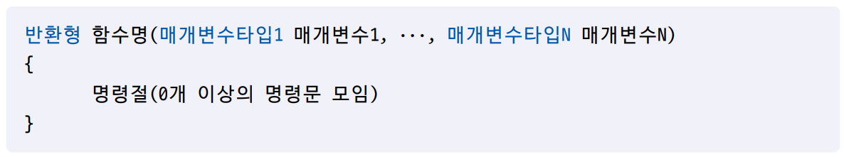
01. 함수의 정의와 선언
함수의 정의
    함수의 정의 형식
    함수 정의 형식의 구성 요소
      반환형 : 함수가 반환될 때 반환 값의 타입
      함수명 : 함수의 이름으로 식별자 규칙을 따름
      매개변수타입 : 함수를 호출하면서 데이터를 함수에 전달할 때 전달되는 데이터를 인자라고 하는데, 인자를 전달받는 매개변수의 타입
      매개변수 : 매개변수의 이름

Slide 6
01. 함수의 정의와 선언
함수의 정의
    함수 정의하기
[코드 8-1] 급수 함수
01 02 03 04 05 06 07 08 09 10 11 12 13 14 15 16 17 | #include <stdio.h> int Sum(int from, int to) { int sum = 0; for(int i = from; i <= to; i++) sum += i; return sum; printf("Complete!"); } int main( ) { int result = Sum(1, 100); printf("Sum: %d", result); }

Slide 7
01. 함수의 정의와 선언
함수의 정의
    void 함수
      함수가 반환할 때 반환 값이 없는 경우 반환 타입으로 void를 사용함
[코드 8-2] void 함수
01 02 03 04 05 06 07 08 09 10 11 12 | #include <stdio.h> void f( ) { printf("f 함수"); } void g(void) { return; printf("g 함수"); }

Slide 8
01. 함수의 정의와 선언
함수의 정의
    void 함수
      함수가 반환할 때 반환 값이 없는 경우 반환 타입으로 void를 사용함
[코드 8-2] void 함수
13 14 15 16 17 18 | int main( ) { f(); g(); }

Slide 9
01. 함수의 정의와 선언
함수의 정의
    함수 중복 정의
      함수를 이름으로 구분하기 때문에 같은 이름으로 중복 정의하는 것을 허용하지 않음
[코드 8-3] 함수 중복 정의
01 02 03 04 05 06 07 08 09 10 11 12 | void func( ) { } void func(int arg) { } int func() { return 0; }
오류
오류

Slide 10
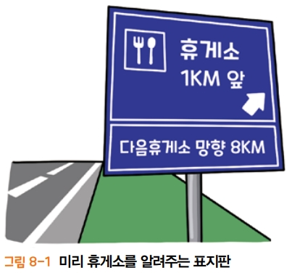
01. 함수의 정의와 선언
함수의 선언
    함수 선언의 개념
      함수 정의에서 함수 본체를 없애고 끝에 세미콜론(;)이 붙는 선언문

Slide 11
01. 함수의 정의와 선언
함수를 선언하지 않을 경우
    함수 선언이 필요한 이유
[코드 8-4] 경고와 오류
01 02 03 04 | int main( ) { func(); }
경고와 오류 발생

Slide 12
01. 함수의 정의와 선언
함수를 선언하지 않을 경우
    함수 선언이 필요한 이유
[코드 8-5] 경고
01 02 03 04 05 06 07 08 09 | int main( ) { func(); // 경고 } int func( ) { return 1; }

Slide 13
01. 함수의 정의와 선언
함수를 선언하지 않을 경우
    함수 선언이 필요한 이유
[코드 8-6] 재정의 오류
01 02 03 04 05 06 07 08 | int main( ) { func(); // 경고 } void func() { }
오류

Slide 14
01. 함수의 정의와 선언
함수를 선언하지 않을 경우
    해결방법 ➊ 함수를 먼저 정의하기
[코드 8-7] 함수를 먼저 정의하기
01 02 03 04 05 06 07 08 | void func() { } int main( ) { func(); }

Slide 15
01. 함수의 정의와 선언
함수를 선언하지 않을 경우
    해결방법 ➋ 함수 선언하기
[코드 8-8] 함수 정의 & 함수 호출
01 02 03 04 05 06 07 08 09 10 | void func(); int main( ) { func(); } void func() { }
함수 선언
함수 호출
함수 정의

Slide 16
01. 함수의 정의와 선언
함수 선언이 반드시 필요한 경우
    함수가 서로를 호출하는 경우
[코드 8-9] 서로 호출하는 함수
01 02 03 04 05 06 07 08 09 10 11 12 13 14 | void funcA( ) { funcB(); // 경고 } void funcB() { funcA( ); } int main( ) { funcA(); }
오류

Slide 17
01. 함수의 정의와 선언
함수 선언이 반드시 필요한 경우
    함수가 서로를 호출하는 경우
[코드 8-10] 서로 호출하는 함수 오류 해결
01 02 03 04 05 06 07 08 09 10 11 12 13 14 15 16 | void funcB(); void funcA( ) { funcB(); } void funcB() { funcA( ); } int main( ) { funcA(); }

Slide 18
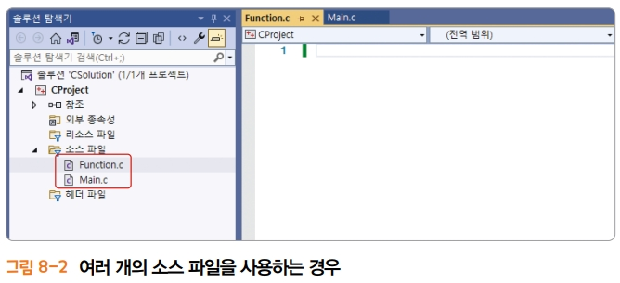
01. 함수의 정의와 선언
함수 선언이 반드시 필요한 경우
    소스 파일이 여러 곳에 흩어져 정의되는 경우

Slide 19
01. 함수의 정의와 선언
함수 선언이 반드시 필요한 경우
    소스 파일이 여러 곳에 흩어져 정의되는 경우
[코드 8-11] 여러 개의 소스 파일 Function.c
01 02 03 04 | int* func() { return 0; }
Main.c
01 02 03 04 | int main() { *func(); // 오류 발생 }

Slide 20
01. 함수의 정의와 선언
함수 선언이 반드시 필요한 경우
    소스 파일이 여러 곳에 흩어져 정의되는 경우
[코드 8-12] 함수 선언된 Main.c Main.c
01 02 03 04 05 06 07 | // Main.c int* func(); int main() { *func(); // 문제 없음 }

Slide 21
01. 함수의 정의와 선언
함수 선언이 반드시 필요한 경우
하나 더 알기
헤더 파일의 필요성
  함수를 호출하는 파일 가장 위쪽에는 해당 함수의 선언을 하는 것이 일반적임
  그러나 함수의 종류가 많고 파일 위쪽에 선언되는 함수가 많아지면 가독성이 떨어져 헤더 파일을 사용하기도 함
  헤더 파일 덕분에 간결한 소스 코드를 유지할 수 있음

Slide 22
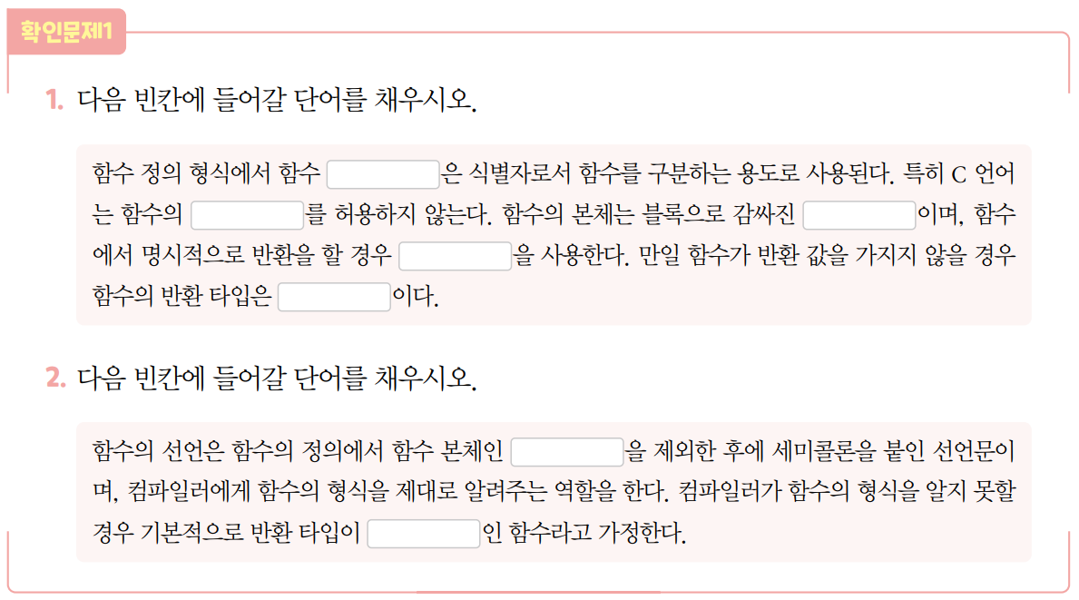
01. 함수의 정의와 선언

Slide 23
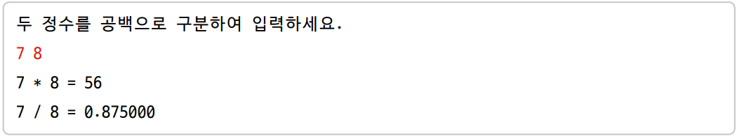
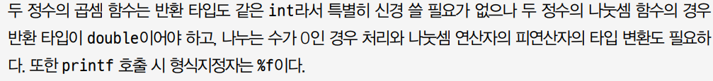
01. 함수의 정의와 선언
LAB 8-1
곱셈 함수와 나눗셈 함수
두 수의 곱셈, 나눗셈을 하는 함수를 작성하고, 두 정수를 입력받아서 계산 결과를 출력하는 프로그램을 작성해봅시다(단, 나눗셈의 경우 나누는 수가 0인 경우 0.0을 반환합니다.).

Slide 24
01. 함수의 정의와 선언
LAB 8-1
정답
01 02 03 04 05 06 07 08 09 10 11 12 13 14 15 16 | #define _CRT_SECURE_NO_WARNINGS #include <stdio.h> int Multiply(int a, int b) { return a * b; } double Divide(int a, int b) { if(!b) return 0.0; else return (double)a / b; }

Slide 25
01. 함수의 정의와 선언
LAB 8-1
정답
17 18 19 20 21 22 23 24 25 | int main( ) { int a, b; printf("두 정수를 공백으로 구분하여 입력하세요.\r\n"); scanf("%d%d", &a, &b); printf("%d * %d = %d\r\n", a, b, Multiply(a, b)); printf("%d / %d = %f", a, b, Divide(a, b)); }

Slide 26
02
함수 인자

Slide 27
02. 함수 인자
실인자와 매개변수
    실인자
      함수를 호출할 때 전달되는 값 자체
    매개변수
      실인자를 받는 변수로서 함수 정의에서 함수 이름 옆의 괄호 안에 선언됨

Slide 28
02. 함수 인자
실인자와 매개변수
[코드 8-13] 실인자와 매개변수
01 02 03 04 05 06 07 08 09 10 11 12 | int Square(int num ) { return num * num; } int main( ) { Square(1); int a = 3; Square(a); }

Slide 29
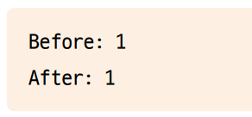
02. 함수 인자
값 전달
[코드 8-14] 값 전달
01 02 03 04 05 06 07 08 09 10 11 12 13 14 15 | #include <stdio.h> void func(int param) { param = 2; } int main( ) { int arg = 1; printf("Before: %d\r\n", arg); func(arg); printf("After: %d", arg); }

Slide 30
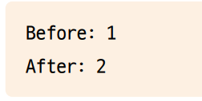
02. 함수 인자
값 전달
    인자로 배열을 사용하는 경우
[코드 8-15] 배열 전달
01 02 03 04 05 06 07 08 09 10 11 12 13 14 15 | #include <stdio.h> void func(int param[1]) { param[0] = 2; } int main( ) { int arr[1] = { 1 }; printf("Before: %d\r\n", arr[0]); func(arr); printf("After: %d", arr[0]); }

Slide 31
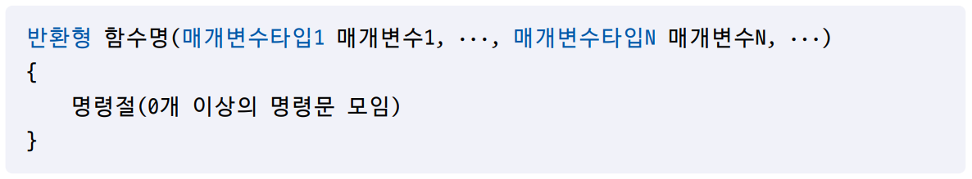
02. 함수 인자
가변 인자 함수
    가변 인자 함수의 개념
      가변적인 개수의 실인자를 전달할 수 있는 함수
    가변 인자 함수의 정의
하나 더 알기
매개변수N의 역할
  가장 마지막 매개변수N은 함수에 전달된 실인자들 중에서 매개변수 개수를 넘어서 매개변수가 받을 수 없는 실인자를 구하기 위한 기준점이 됨

Slide 32
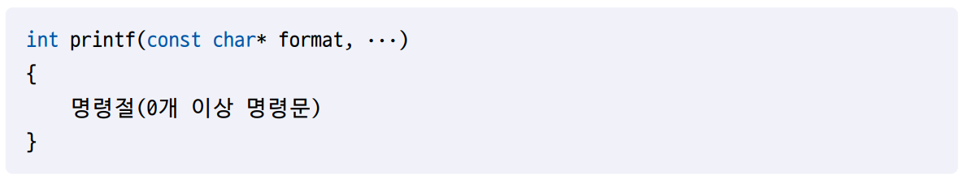
02. 함수 인자
가변 인자 함수
    대표적인 가변 인자 함수 printf
[코드 8-16] 가변 인자 전달
01 02 03 04 05 06 | #include <stdio.h> int main( ) { printf("%d, %d, %d", 1, 3.14); }

Slide 33
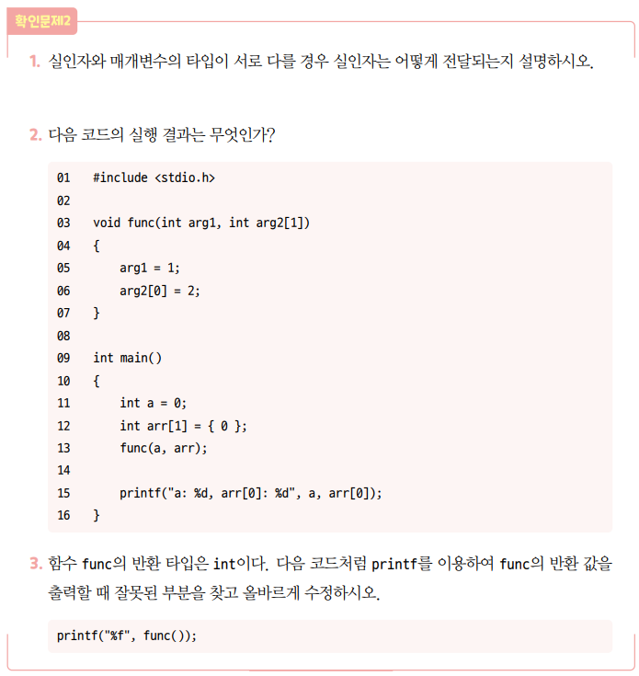
02. 함수 인자

Slide 34
02. 함수 인자

Slide 35
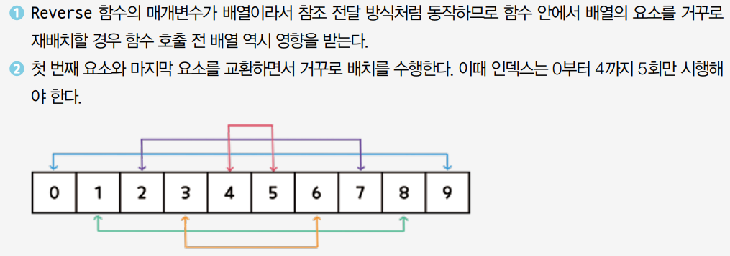
02. 함수 인자
LAB 8-2
배열 요소를 거꾸로 재배치하기
배열 arr이 다음과 같이 정의될 때, arr을 인자로 받아서 배열 요소를 거꾸로 재배치하는 함수 void Reverse(int arr[10])를 구현하고 결과를 출력하는 프로그램을 작성해봅시다.

Slide 36
02. 함수 인자
LAB 7-2
정답
01 02 03 04 05 06 07 08 09 10 11 12 13 14 15 16 17 18 19 | #include <stdio.h> void Reverse(int arr[10]) { for(int i = 0; i < 5; i++) { int temp = arr[i]; arr[i] = arr[9 - i]; arr[9 - i] = temp; } } int main( ) { int arr[] = { 0, 1, 2, 3, 4, 5, 6, 7, 8, 9 }; Reverse(arr); for(int i = 0; i < 10; i++) printf("%d, ", arr[i]); }

Slide 37
03
함수 호출

Slide 38
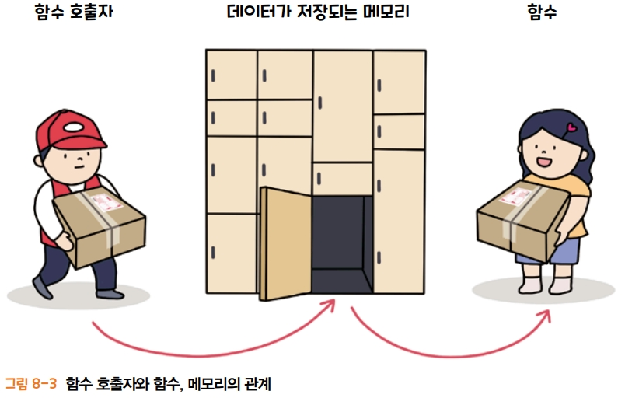
03. 함수 호출
스택 프레임
    스택 프레임의 개념
      함수 하나가 호출될 때 때 필요한 전용 메모리

Slide 39
03. 함수 호출
스택 프레임
    스택 프레임의 개념
[코드 8-17] 스택 프레임
01 02 03 04 05 06 07 08 09 10 11 12 13 14 15 | void funcC(int arg) { arg = 1; } void funcB(int arg) { funcC(arg + 1); } void funcA(int arg) { funcB(arg + 1); } | 16 17 18 19 | int main( ) { funcA(1); }

Slide 40
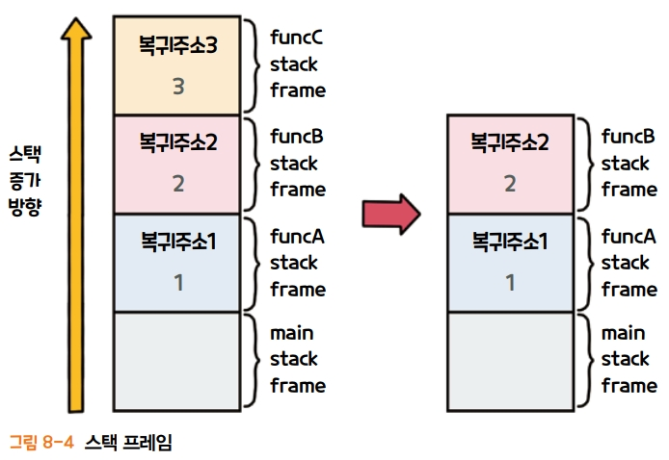
03. 함수 호출
스택 프레임
    스택 프레임의 개념

Slide 41
03. 함수 호출
스택 프레임
    스택 프레임의 개념
하나 더 알기
LIFO 구조
  가장 나중에 쌓인 것이 가장 먼저 빠지는 구조를 후입선출이라 하고, 보통 LIFO(Last In, First Out)라고도 함
  컴퓨터는 메모리를 관리할 때 LIFO 구조를 많이 사용하는데, 대표적인 것이 바로 스택 프레임이 쌓이는 스택 영역임

Slide 42
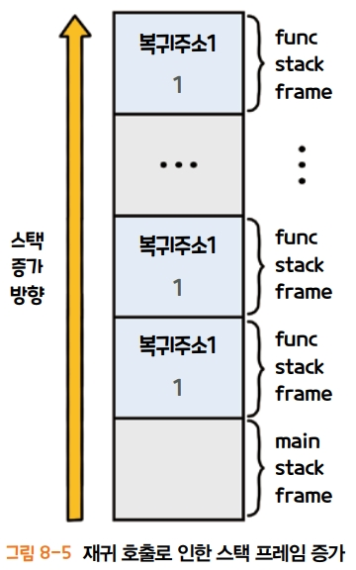
03. 함수 호출
재귀 호출
    재귀 호출의 개념
      자기 자신을 호출하는 것
      재귀 호출이 많아질수록 스택 프레임의 층수도
      점점 높아지고, 호출이 무한 반복됨
      스택 프레임의 전체 크기가 스택 영역의 크기
      제한을 넘어서면 컴퓨터는 프로그램을 중지함

Slide 43
03. 함수 호출
재귀 호출
    재귀 호출의 개념
[코드 8-18] 재귀 호출
01 02 03 04 05 06 07 08 09 | void func(int arg) { func(arg); } int main( ) { func(1); }

Slide 44
03. 함수 호출
재귀 호출
    재귀 호출의 장점
[코드 8-19] 일반 호출과 재귀 호출
01 02 03 04 05 06 07 08 09 10 11 12 13 14 15 | #include <stdio.h> int Sum(int N) { int result = 0; for(int i = 1; i <= N; i++) { result += i; } return result; } int RecursiveSum(int N) {

Slide 45
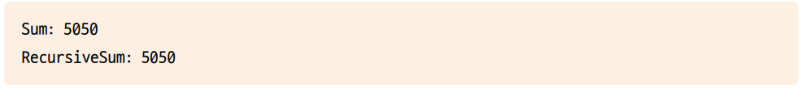
03. 함수 호출
재귀 호출
    재귀 호출의 장점
[코드 8-19] 일반 호출과 재귀 호출
16 17 18 19 20 21 22 23 24 25 26 | if(N == 1) return 1; // 반환 return N + RecursiveSum(N - 1); // 재귀 호출 } int main( ) { printf("Sum: %d\r\n", Sum(100)); printf("RecursiveSum: %d", RecursiveSum(100)); }

Slide 46
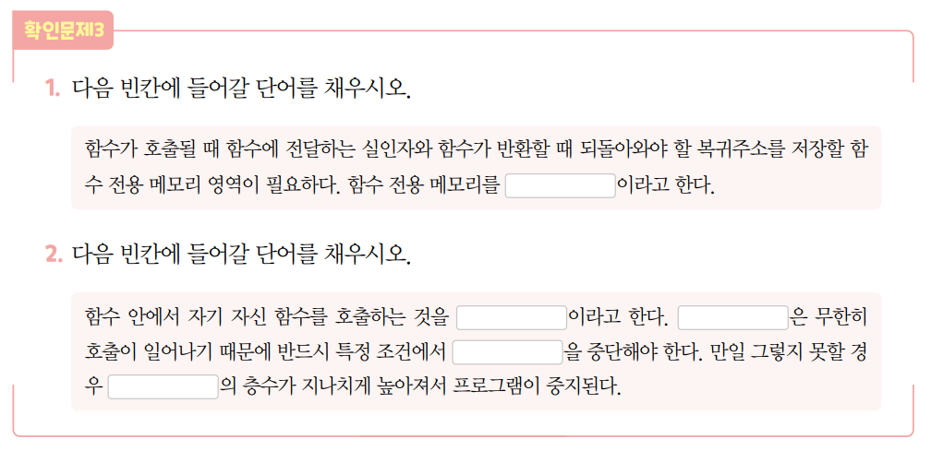
03. 함수 호출

Slide 47
03. 함수 호출
LAB 8-3
재귀 호출을 이용한 n! 구하기
정수 n을 입력받아서 n!을 출력하는 프로그램을 재귀 호출을 이용하여 작성해봅시다.

Slide 48
03. 함수 호출
LAB 8-3
정답
01 02 03 04 05 06 07 08 09 10 11 12 13 14 15 16 17 18 19 | #define _CRT_SECURE_NO_WARNINGS #include <stdio.h> int factorial(int n) { if(n == 1) return 1; return n * factorial(n - 1); } int main( ) { int n; printf("정수를 입력하세요.\r\n"); scanf("%d", &n); printf("n!: %d", factorial(n)); }

Slide 49
[실전예제]
재귀 호출을 이용한
배열 요소의 합 구하기

Slide 50
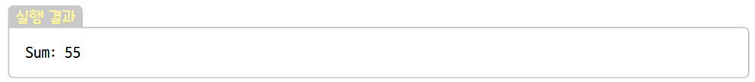
[실전예제] 재귀 호출을 이용한 배열 요소의 합 구하기
[문제]
다음과 같은 배열 arr에 대해서 배열 요소의 모든 합을 구해서 출력하는 프로그램을 반복문을 사용하지 않고 재귀 호출을 이용하여 작성하시오.

Slide 51
[실전예제] 재귀 호출을 이용한 배열 요소의 합 구하기
[해결]
함수 Sum의 두 번째 매개변수는 int arr[]로 요소의 개수가 정해지지 않았다. 이런 경우 가변 길이 배열을 인자로 받을 수 있다.
배열이 함수의 인자로 전달되는 경우 참조 전달 방식처럼 동작하므로 재귀 호출을 사용해도 배열 복사의 비용이 발생하지 않는다.

Slide 52
[실전예제] 재귀 호출을 이용한 배열 요소의 합 구하기
[해결]
01 02 03 04 05 06 07 08 09 10 11 12 13 14 15 16 17 | #include <stdio.h> int Sum(int index, int arr[]) { if(index == 0) return arr[0]; return arr[index] + Sum(index - 1, arr); } int main( ) { int arr[] = { 3, 5, 1, 10, 9, 8, 2, 6, 4, 7 }; int count = sizeof(arr) / sizeof(arr[0]); printf("Sum: %d", Sum(count - 1, arr)); }

